Slide 1
Николай Семёнович Кардашёв
Автор: Кудрин Ярослав 10-Г

Slide 2
Биография
Родился в 1932-ом году и умер в 2019-ом в Москве. Жил в семье революционных деятелей – большевиков, после ареста родителей воспитывался в детском доме. Окончил МГУ в 1955 году, затем работал в Государственном астрономическом институте им. П. К. Штернберга. Под руководством Иосифа Шкловского защитил кандидатскую диссертацию в 1962 году.

Slide 3
Заслуги
Предсказал существование пульсаров;
Провёл исследование квазара, сделав тем самым первый советский вклад в поиск внеземного разума (SETI), опередив учёных США на несколько лет;
Создал шкалу Кардашёва.

Slide 4
Пульсар
Представляет собой вращающуюся нейтронную звезду с магнитным полем, наклонённым к оси вращения.

Slide 5
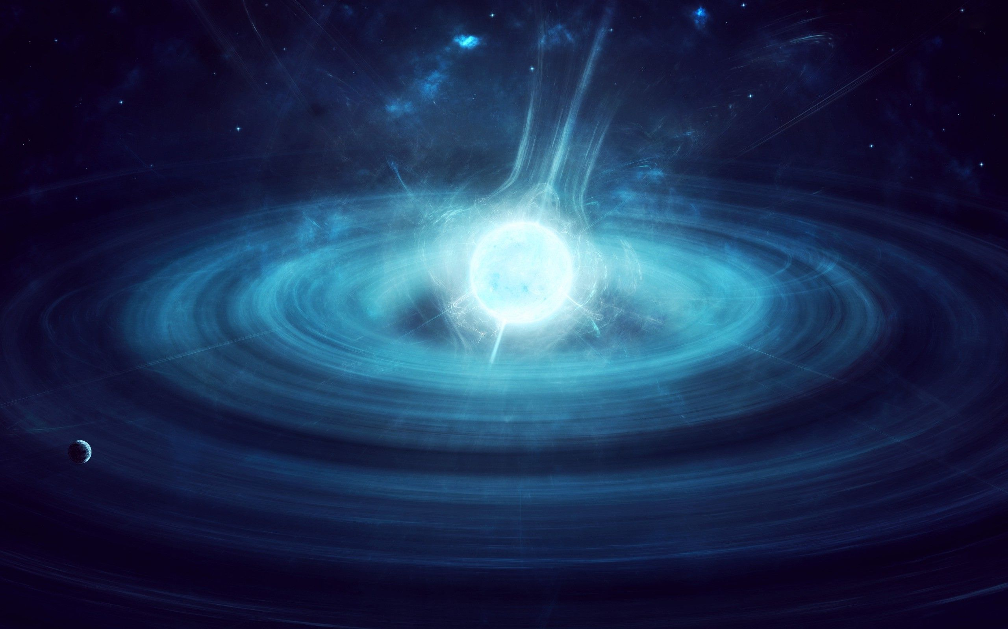

Slide 6
Квазар
Представляет собой активное ядро галактики на начальном этапе развития, в котором сверхмассивная чёрная дыра поглощает окружающую материю.

Slide 7
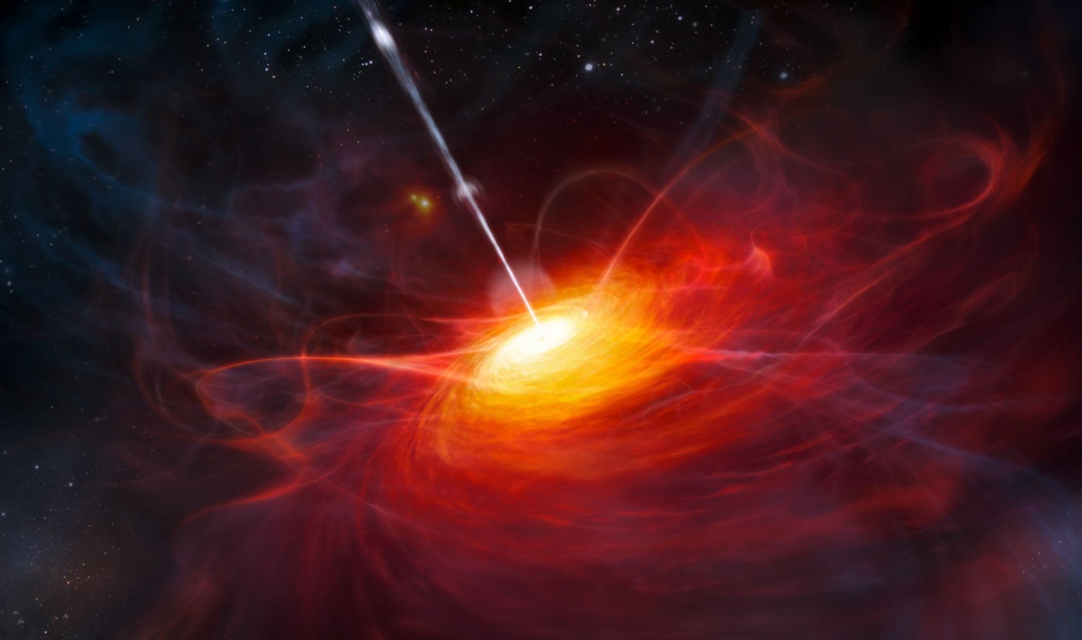

Slide 8
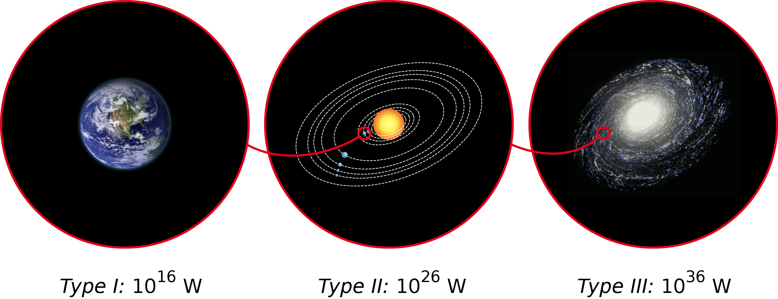
Шкала Кардашёва

Slide 9
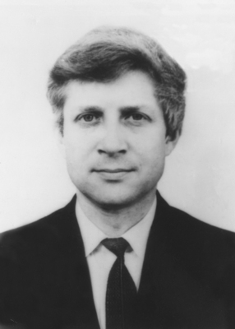
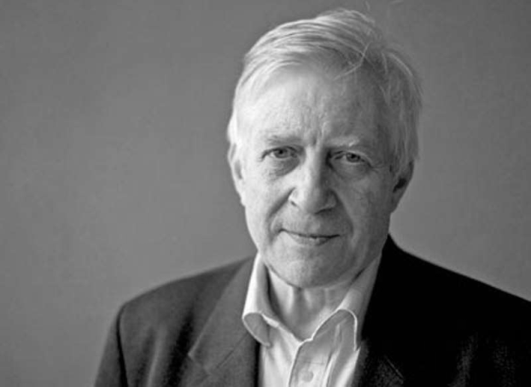
Спасибо за внимание!

